Slide 1
Đạo đức

Slide 2
Đạo đức
Bài 8: ĐOÀN KẾT VỚI THIẾU NHI QUỐC TẾ
Tiết 1

Slide 3
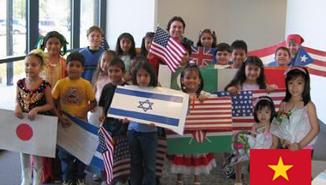
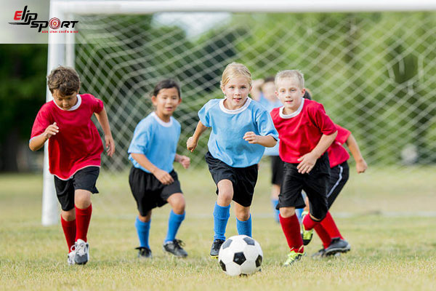
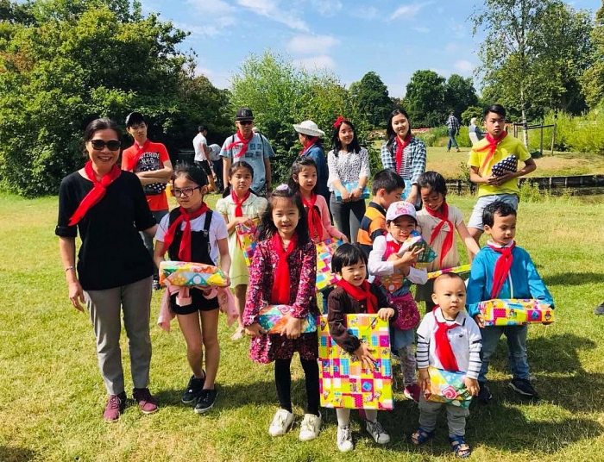
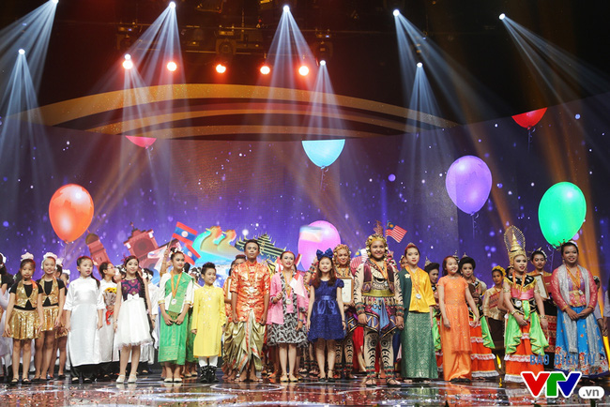
Hình 1
Hình 2
Hình 3
Hình 4
Nêu hoạt động của các bạn thiếu nhi các nước trên thế giới trong mỗi hình.

Slide 4
Hình 1: Các bạn thiếu nhi Việt Nam đang chụp hình lưu niệm cùng các bạn thiếu nhi trên thế giới.

Slide 5
Hình 2: Các bạn thiếu nhi đang giao lưu bóng đá.

Slide 6
Hình 3: Sôi nổi trại Hè thiếu nhi Việt Nam tại Xứ sở hoa Tulip.

Slide 7
Hình 4: Các bạn thiếu nhi Việt Nam đang ca múa cùng các bạn thiếu nhi thế giới.

Slide 8
Em có suy nghĩ gì về tình cảm giữa thiếu nhi Việt Nam và thiếu nhi quốc tế?

Slide 9
KẾT LUẬN
Thiếu nhi quốc tế đều là anh em bè bạn nên cần phải đoàn kết, hữu nghị với nhau.

Slide 10
Hãy sắp xếp các từ ngữ thể hiện những điểm giống và khác nhau của thiếu nhi quốc tế : màu da, được yêu thương, được đối xử công bằng, ngôn ngữ, được giáo dục, được vui chơi, điều kiện sống, trang phục truyền thống, ghét chiến tranh,... vào bảng phân loại sau:
Điểm khác nhau | Điểm giống nhau
- - - | - - -

Slide 11
Điểm khác nhau | Điểm giống nhau
- màu da - ngôn ngữ - điều kiện sống trang phục truyền thống ... | - được yêu thương được đối xử công bằng - được giáo dục - được vui chơi ghét chiến tranh ...

Slide 12
Em hãy nêu những việc cần làm để thể
hiện tình đoàn kết, hữu nghị với thiếu nhi quốc tế?

Slide 13
Để thể hiện tình hữu nghị, đoàn kết với thiếu nhi quốc tế có rất nhiều cách, các em có thể tham gia các hoạt động:
- Kết nghĩa với thiếu nhi quốc tế
Tìm hiểu về cuộc sống và học tập của thiếu nhi các nước khác
Tham gia các cuộc giao lưu.
Viết thư, gửi ảnh, gửi quà cho các bạn.
Lấy chữ kí, quyên góp ủng hộ thiếu nhi những
    nước bị thiên tai, chiến tranh

Slide 14
Góc chia sẻ
Tiết học hôm nay con học được điều gì?

Slide 15


